Slide 2
Волонтерское сообщество
создано на базе МАОУ СОШ №1
в сентябре 2018 года
Координатор волонтерского движения в МАОУ СОШ №1 : Дитер Екатерина Валерьевна

Slide 3
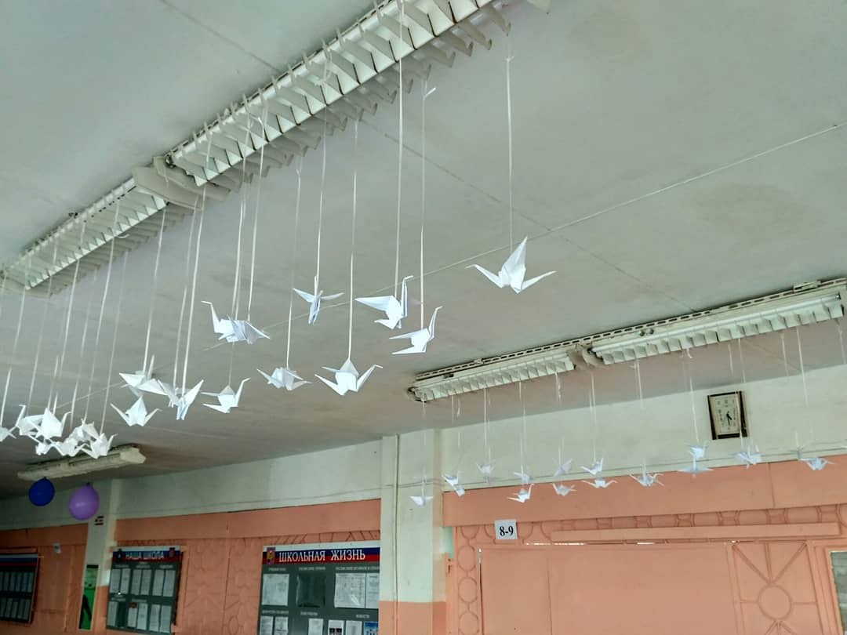
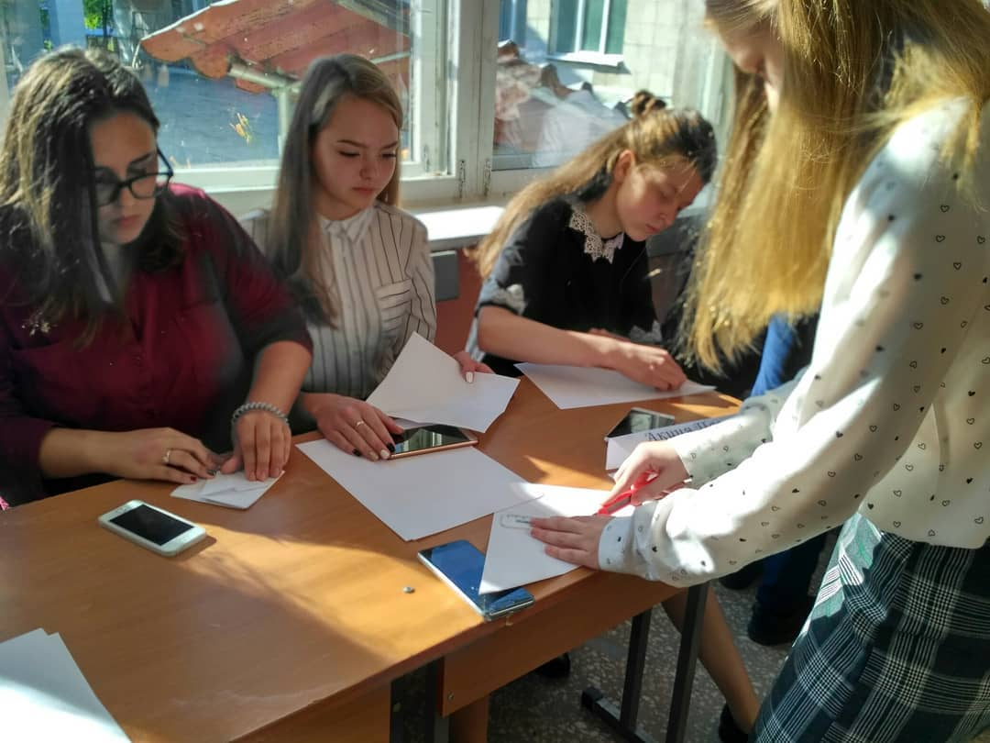
Акция памяти «Белый журавлик»

Slide 4
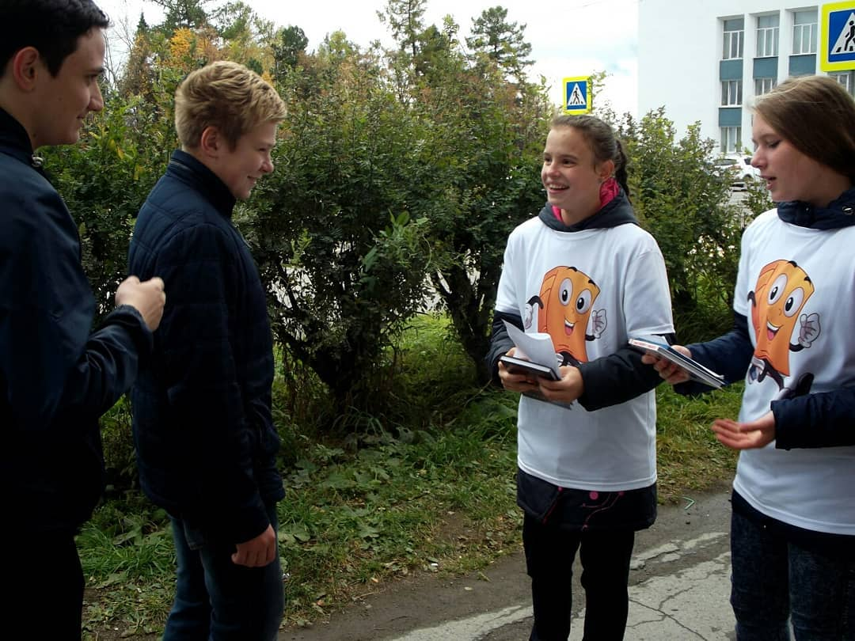
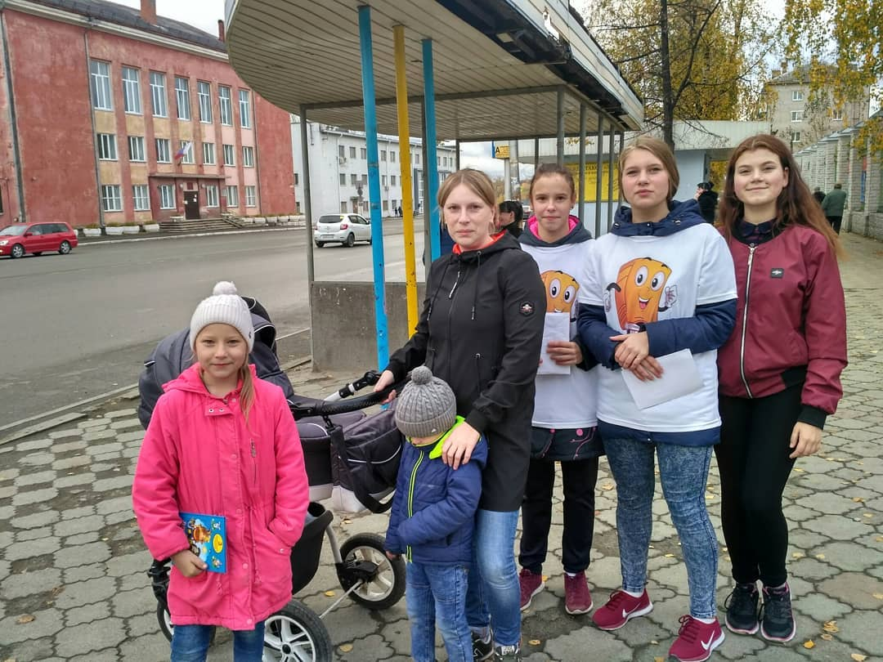
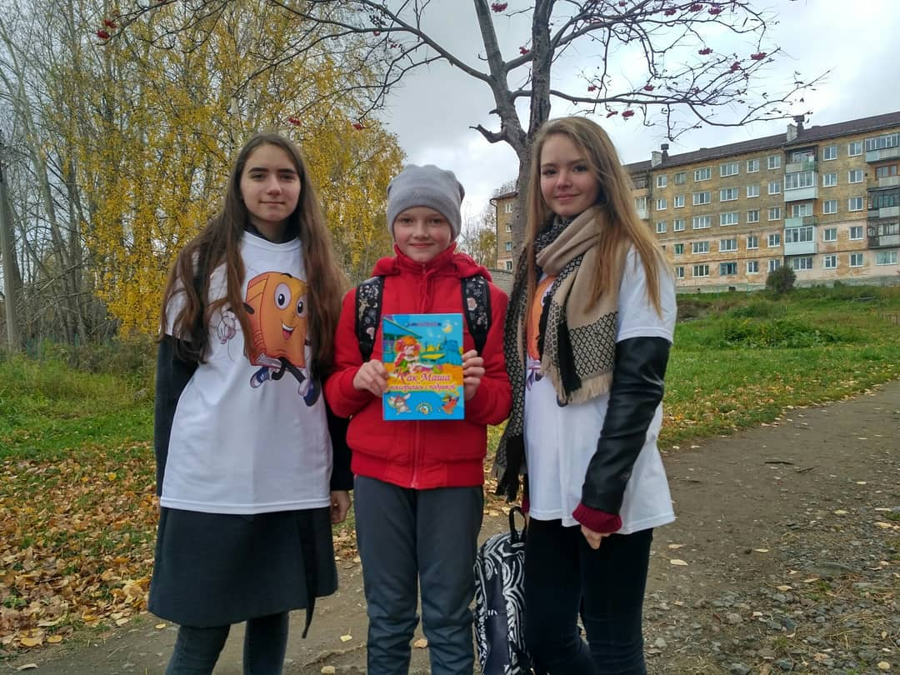
Участие в городской акции «Бегущая книга»

Slide 5
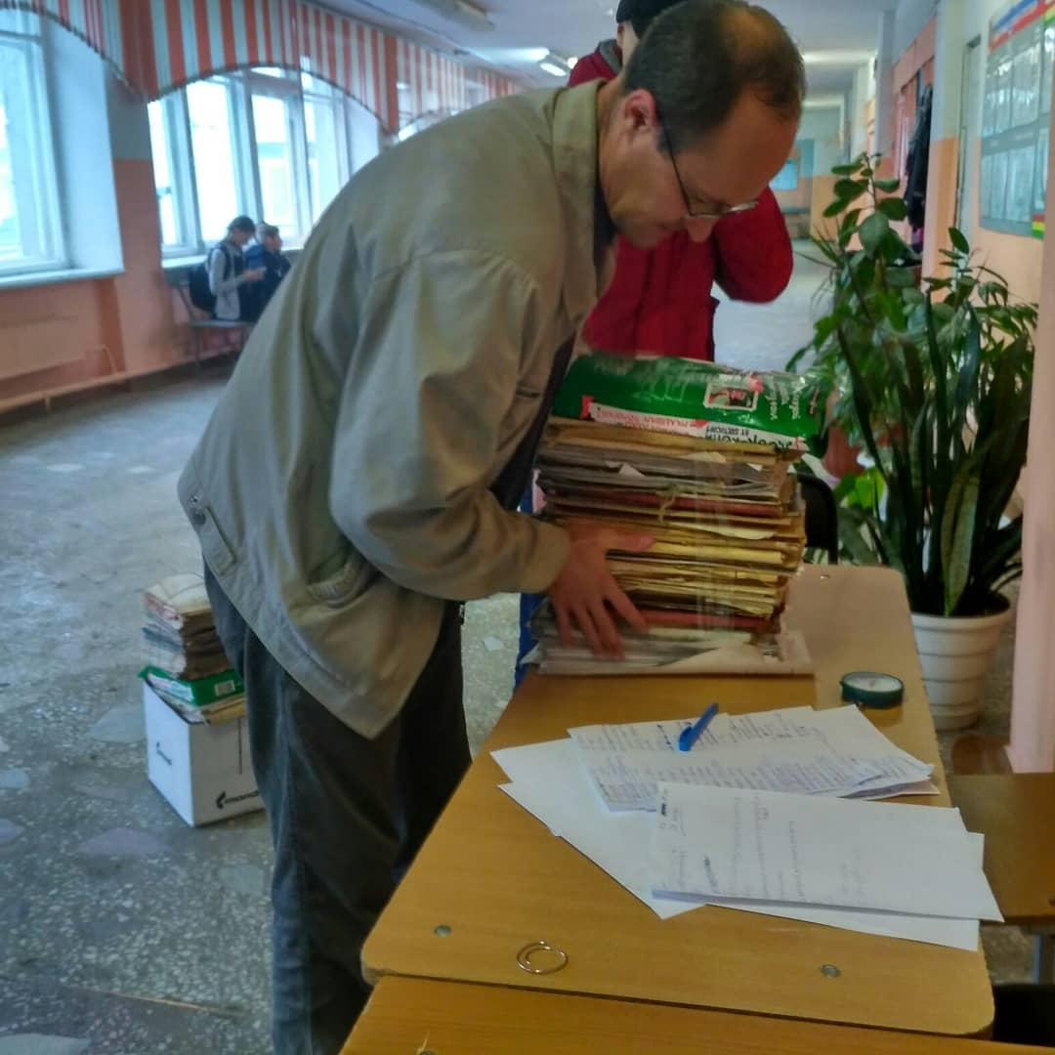
Акция по сбору макулатуры «Бумажный бум»

Slide 6
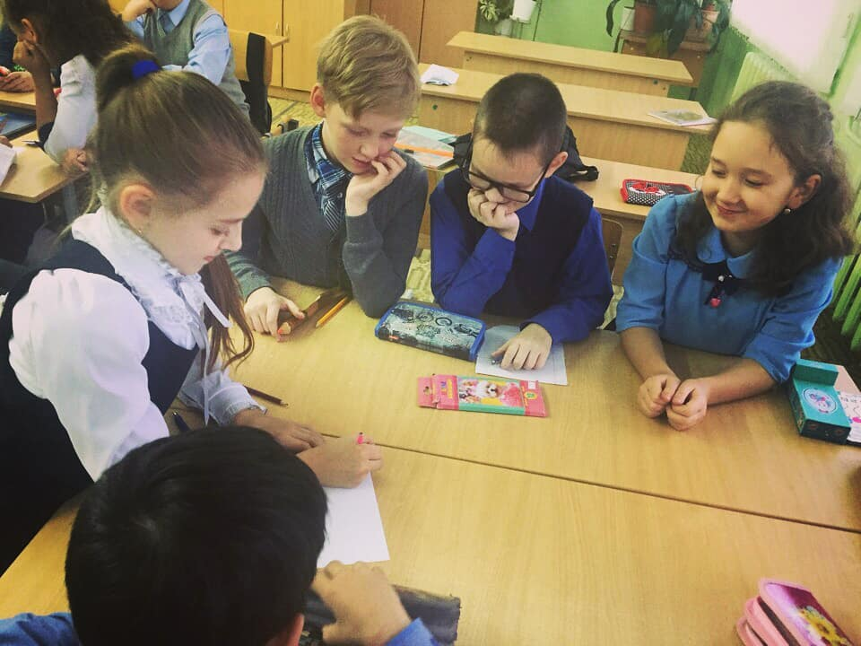
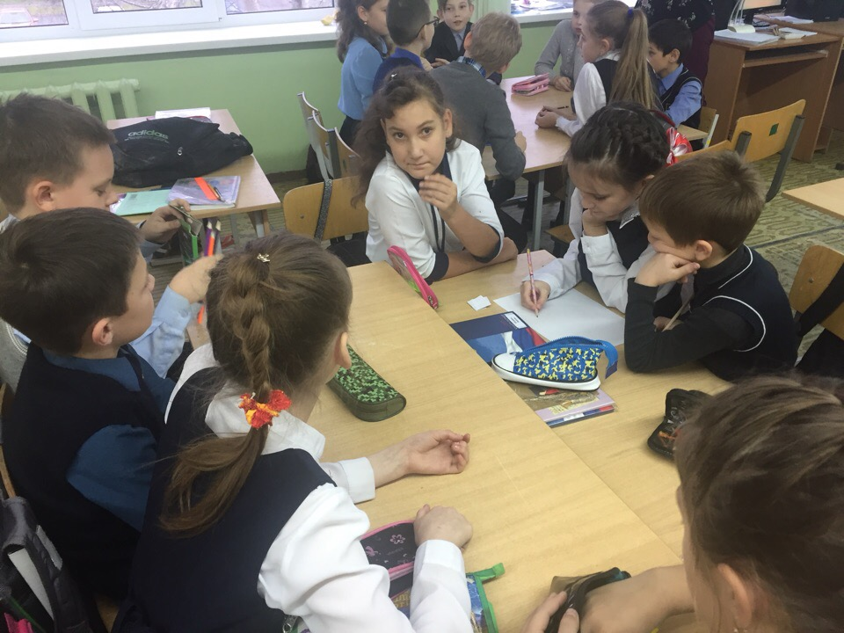
Участие во Всероссийской акции «Добрые уроки»

Slide 7
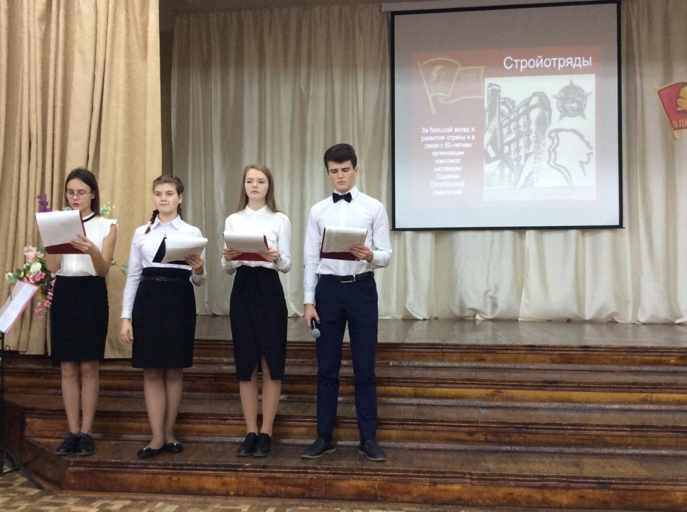
Встреча поколений, посвященная 100-летию Комсомола

Slide 8
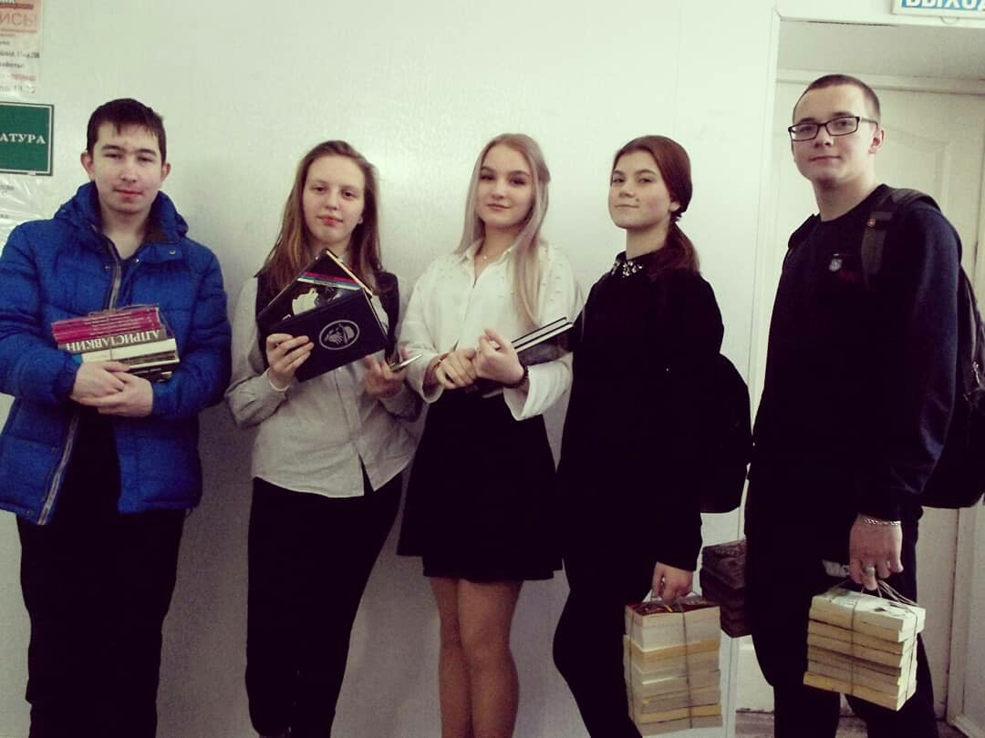
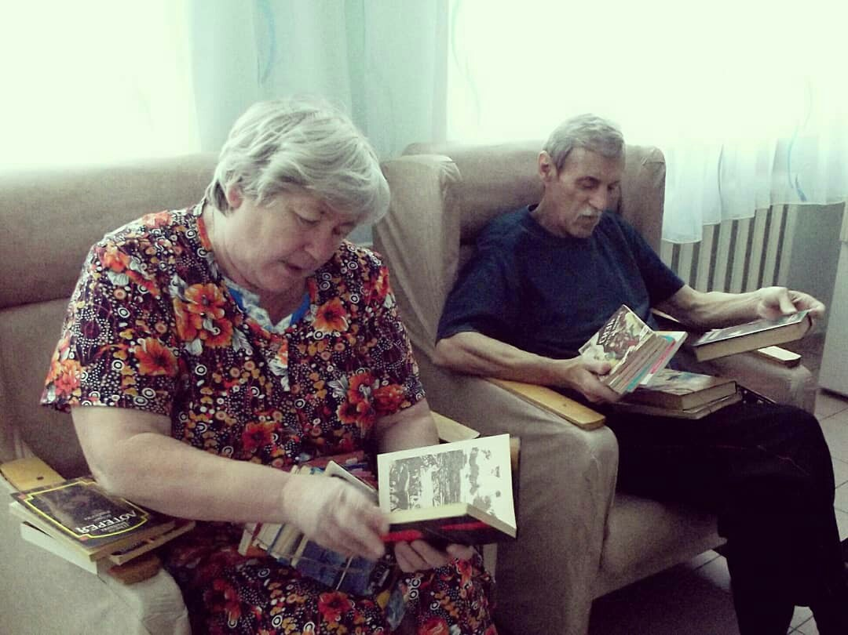
Акция «Читайте на здоровье», прошедшая в рамках #ЩедрогоВторника

Slide 9
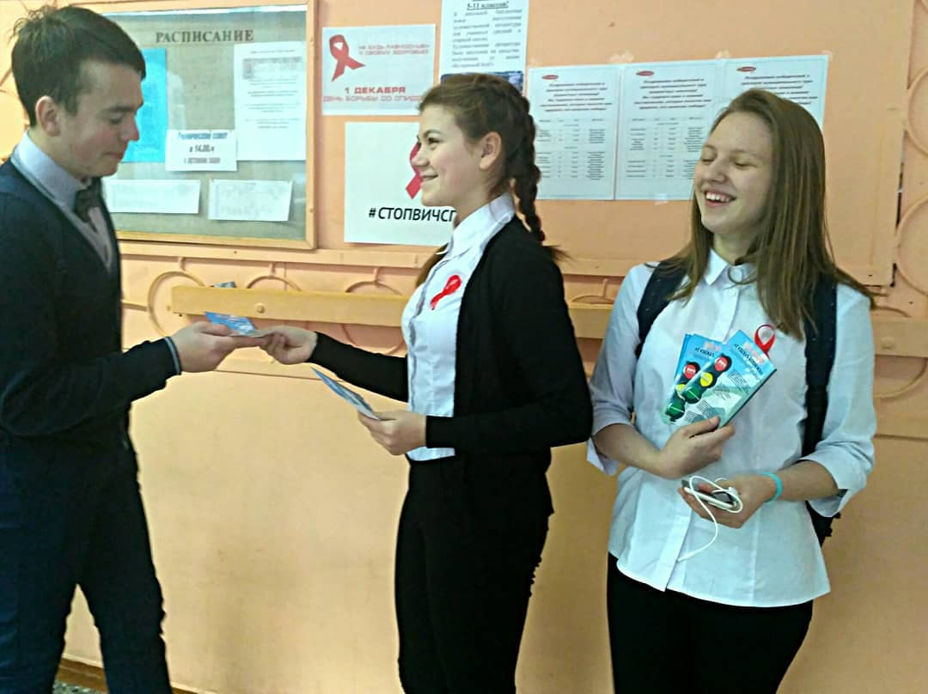
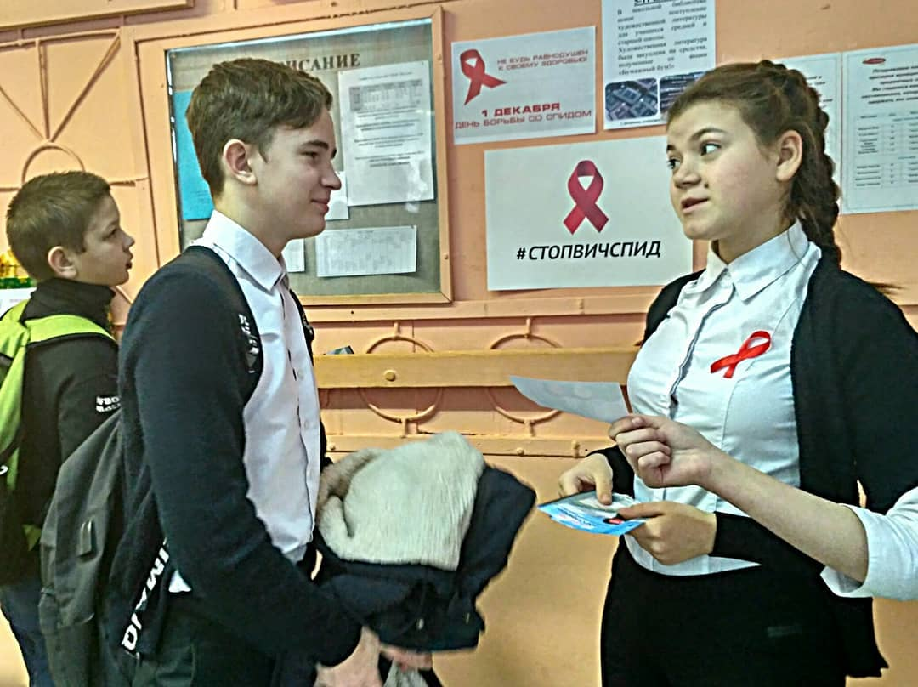
Информационная акция «Должен знать!»

Slide 10
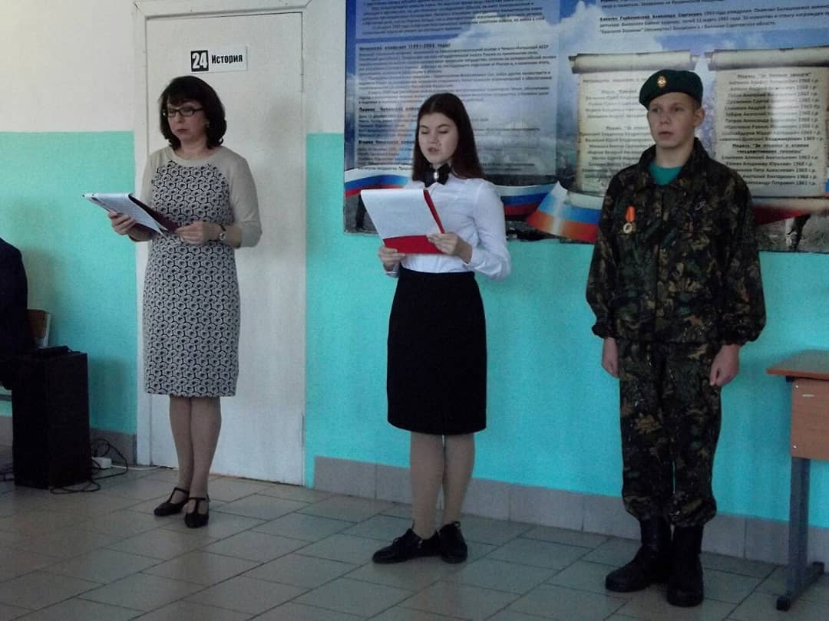
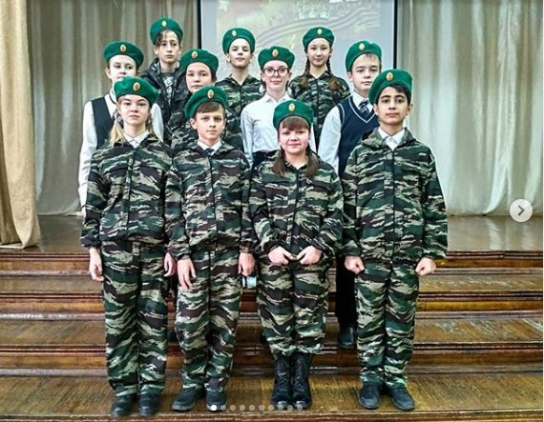
Митинг в МАОУ СОШ №1, посвященный Дню Героев отечества

Slide 11
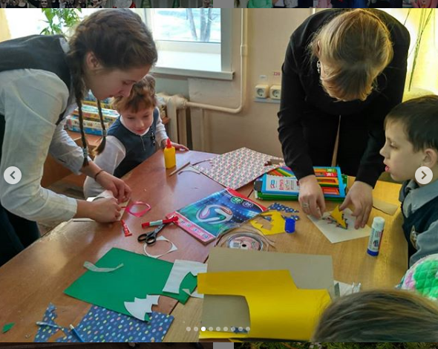
Мастер-класс по изготовлению новогодних открыток для ребят из класса коррекции

Slide 12
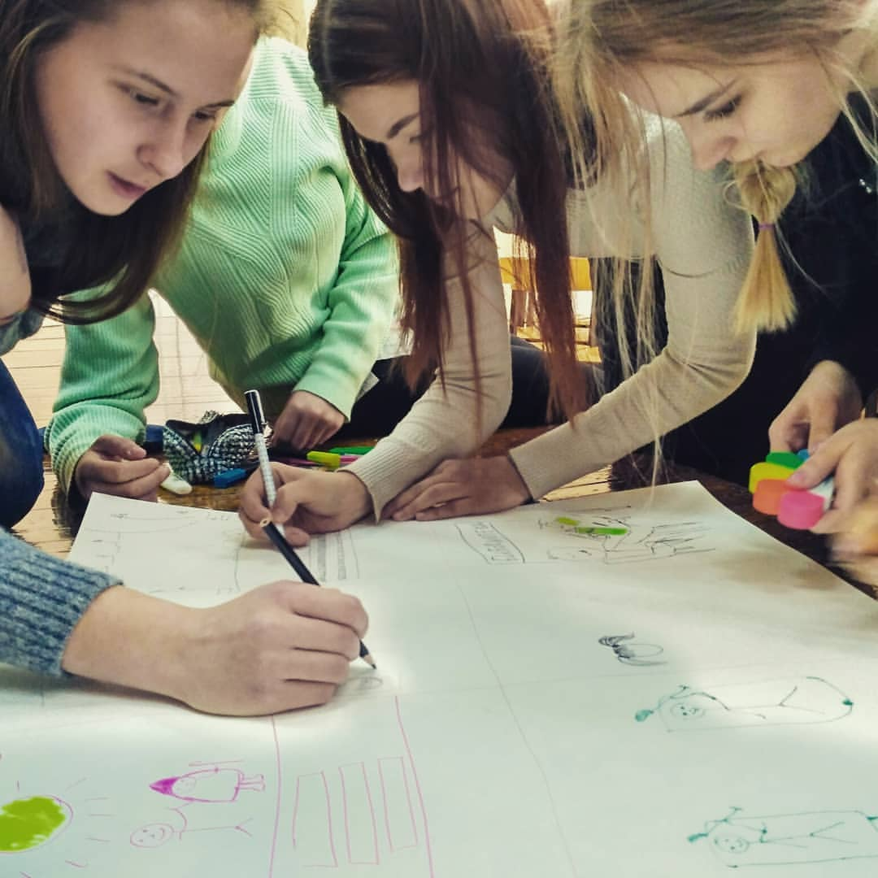
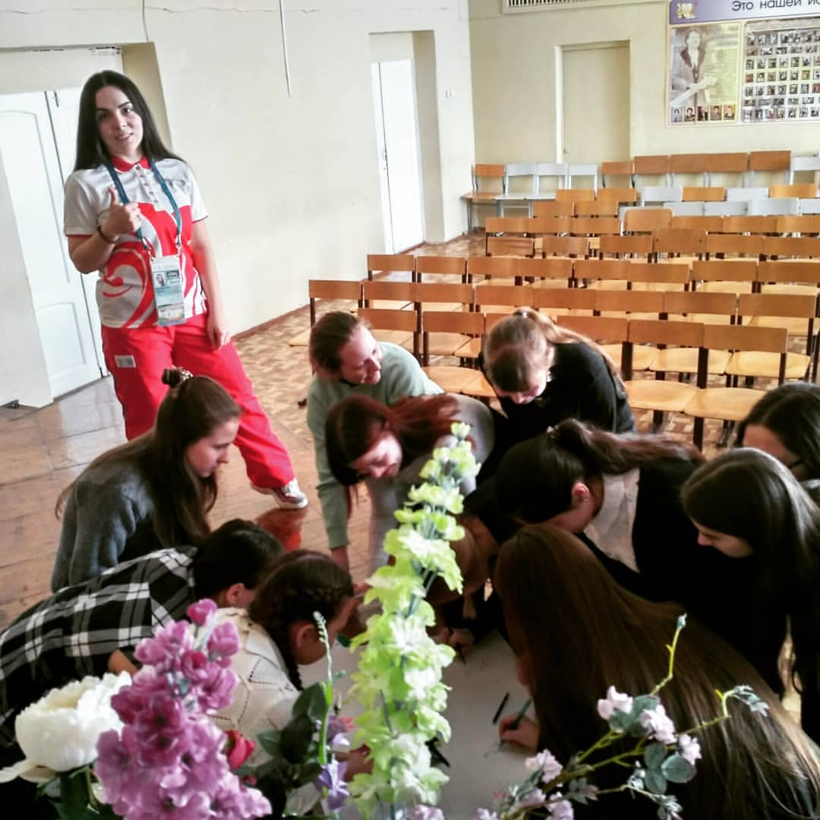
Встреча с опытным волонтером (Универсиада в Казани, Чемпионат России по футболу)

Slide 13
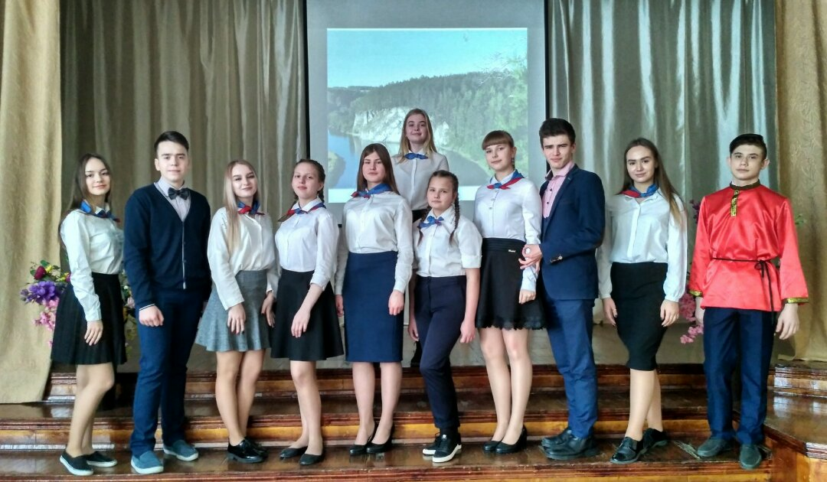
Виртуальные уроки-путешествия для начальных классов, посвященные 85-летию Свердловской области

Slide 14
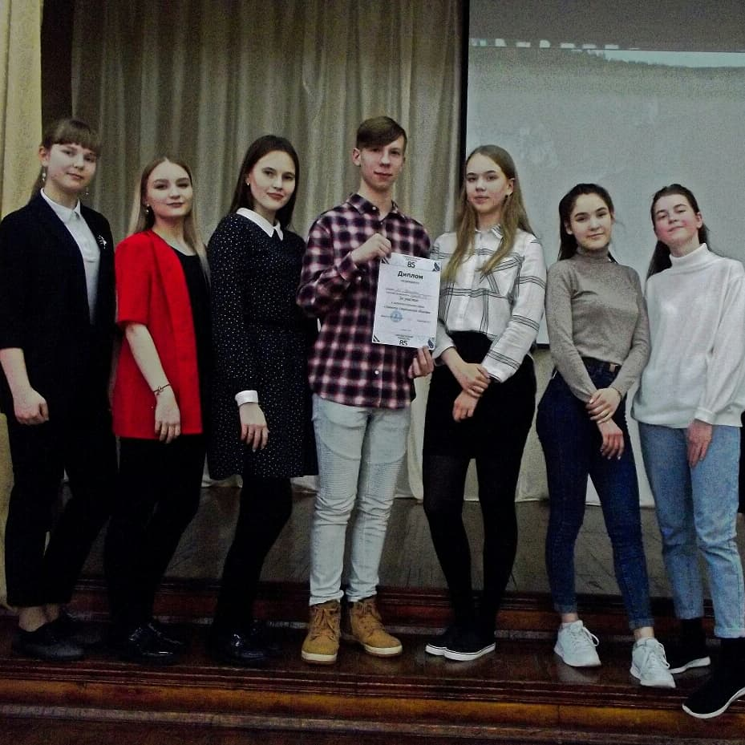
Интеллектуальный квиз «Знатоки Свердловской области» для 9-х классов

Slide 15
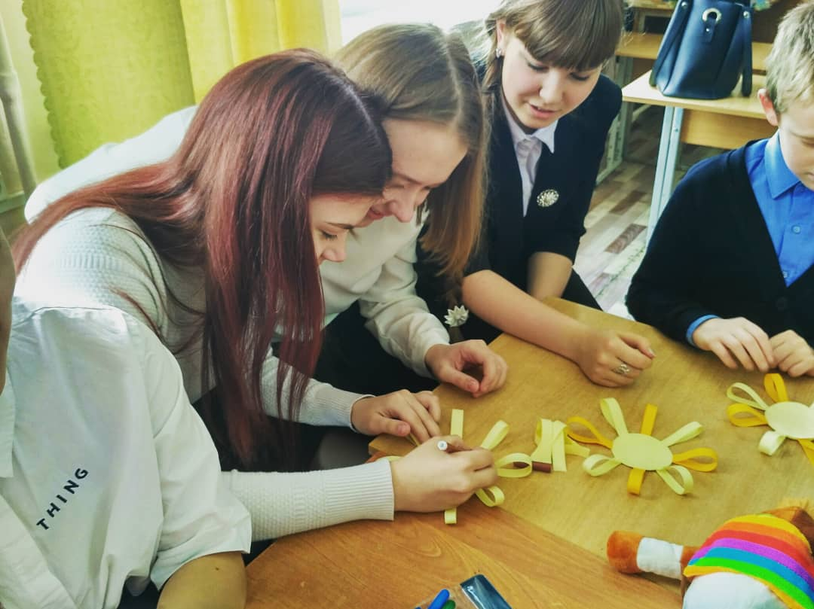
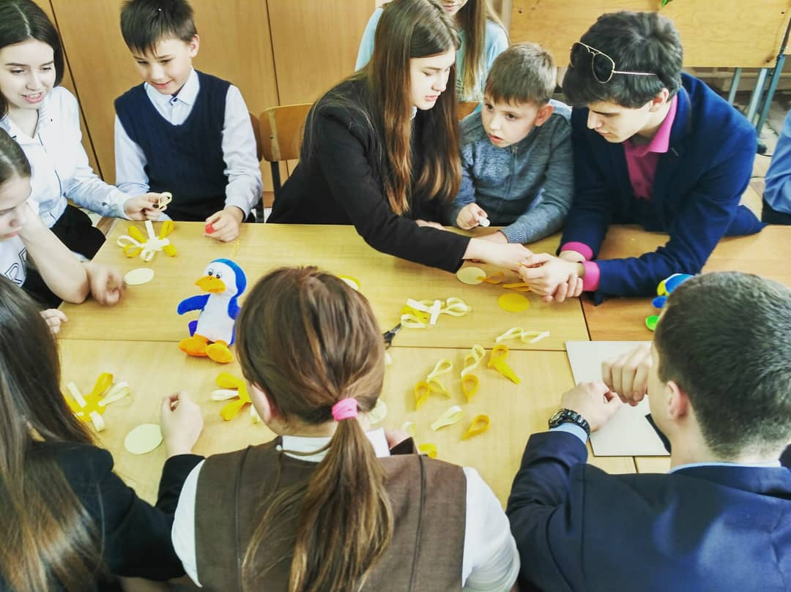
Мастер-класс по созданию солнечного настроения в классе коррекции

Slide 16
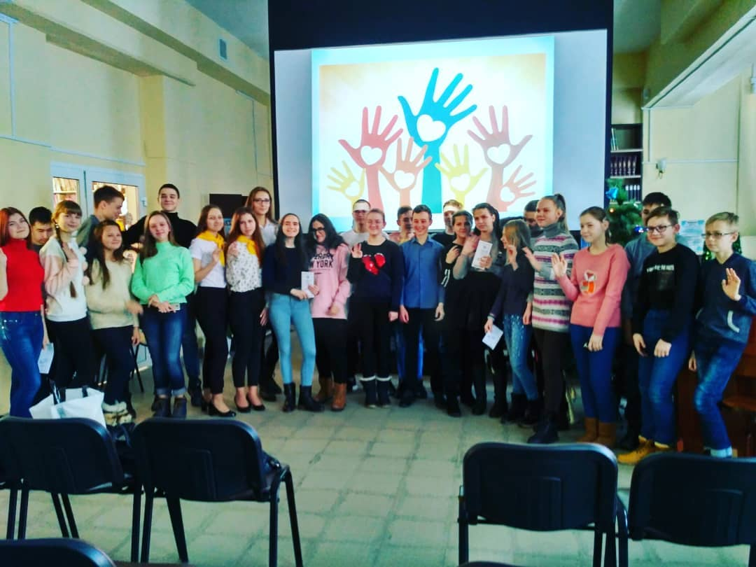
Волонтерство - это не увлечение, это стиль жизни!

